Slide 1
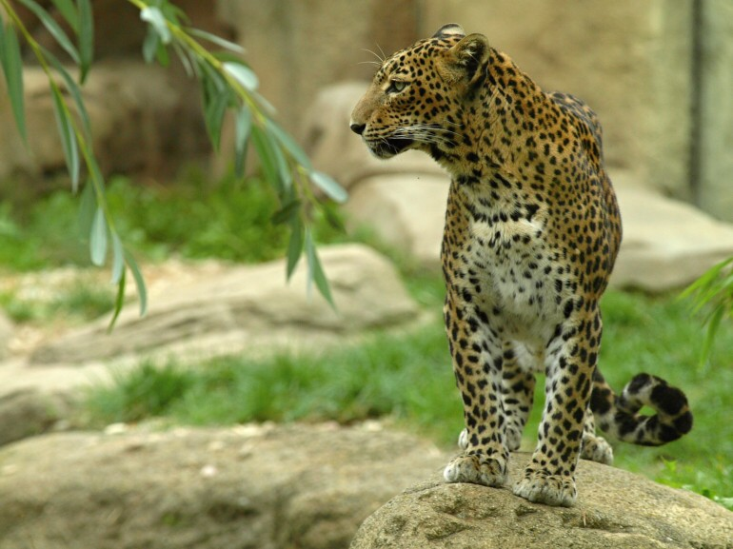
LEVHART CEJLONSKÝ
Panthera pardus kotiya

Slide 2
ZÁKLADNÍ INFORMACE
Třída: savci
Čeleď: kočkovití
Zeměpisné rozšíření: jížní Asie až ostrov Cejlon
Potrava: malí i velcí savci, ptáci
Dožívá se: v zajetí se dožívá přes 20 let
Popis: Levhart je jednou z nejdokonalejších šelem, bývá i s
devadesáticentimetrovým ocasem až dva a půl metru dlouhý.
Srst má žlutou až tmavožlutou a na celém těle pokrytou černým
skvrnami. Jsou to nepravidelné tečky, půlměsíčky, na hřbetě a na
bocích kroužky. Barva srsti uvnitř kroužku, ve dvůrku, je vždy o něco
tmavší než okoní srst. Zcela zvláštní formou levharta je černý pardál.
Levhart je samotářský lovec, aktivní za svítání a za soumraku; od
jihoamerického jaguára, se kterým bývá často zaměňován, se liší
jednak podstatně lehčí stavbou těla a rozety na jeho srsti nejsou
vyplněny černou tečku, ale stejně jako on se vyskytuje i v melanické
formě s celkovým černým zbarvením.

Slide 3
ROZMNOŽOVÁNÍ
DÉLKA BŘEZNOSTI:
93 - 112 dnů
POČET MLÁĎAT:
2 – 3
Doba rozmnožování není závislá na ročním období, nejčastěji to je leden až únor.

Slide 4
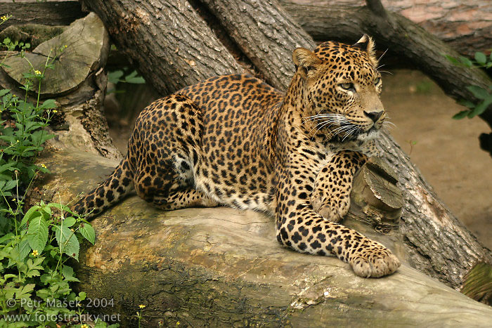
VÁHA
SAMEC: do 80-ti kg
SAMICE: do 50-ti kg

Slide 5
ZAJÍMAVOSTI
Samotářský lovec aktivní za svítání a za
soumraku, od jihoamerického jaguára, se
kterým bývá často zaměňován, se liší jednak
podstatně lehčí stavbou těla a rozety na jeho
srsti nejsou vyplněny černou tečkou, ale stejně
jako on se vyskytuje i v melanické formě s
celkovým černým zbarvením.
Jsou schopni ulovit savce i ve velikosti
dospělého buvola.
Odhad početnosti ve volné přírodě je pouhých
700-950 jedinců.

Slide 6
ZDROJE:
VYTVOŘILY:
www.wikipedie.cz
www.animal.euweb.cz
www.ezoo.cz
www.zoojihlava.cz
www.zoobrno.cz
Stáňa Babišová
Gabriela Blašková
Natálie Šimková

